Slide 1
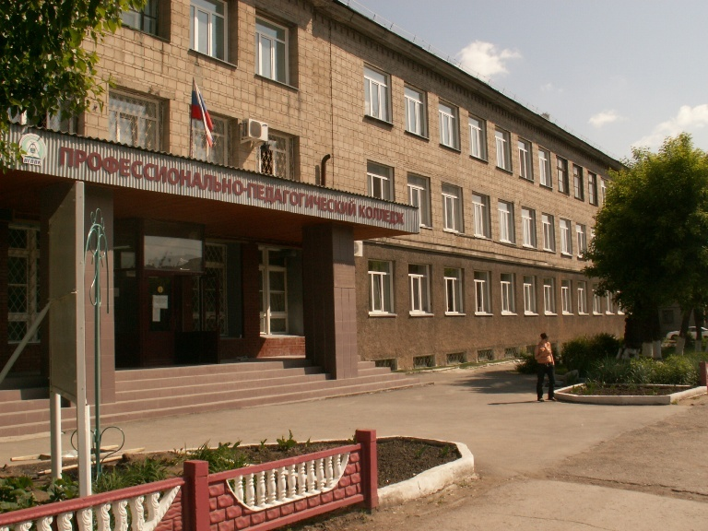
Новосибирский профессионально-педагогический колледж

Slide 2
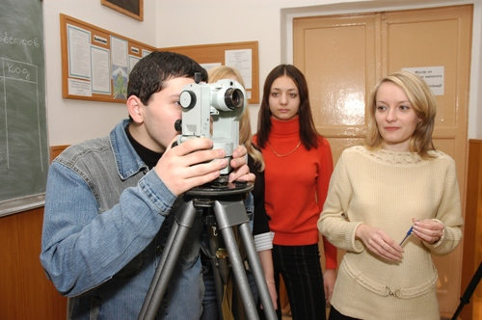
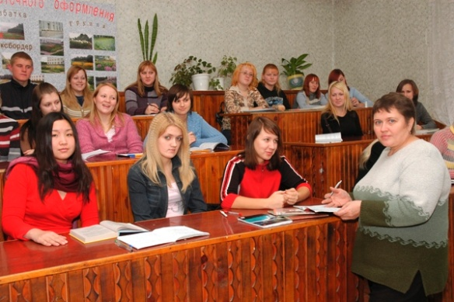
Обучение на базе 9 классов:
-Профессиональное обучение(по отраслям) со специализацией «Информационные системы и программирование»
со специализацией «Строительство и эксплуатация зданий и сооружений»
-Садово-парковое и ландшафтное строительство
-Информационные системы и программирование
-Мастер по обработке цифровой информации
Обучение на базе 11 классов:
-Профессиональное обучение(по отраслям)
со специализацией «Информационные системы и программирование»
со специализацией «Строительство и эксплуатация зданий и сооружений»
- Информационные системы и программирование
-Мастер по обработке цифровой информации
-Информационные системы обеспечения градостроительной деятельности
-Земельно-имущественные отношения
- Обеспечение информационной безопасности автоматизированных систем
- Право и организация социального обеспечения

Slide 3
База
9, 11
Профессиональное обучение
со специализацией
«Информационные системы и программирование»
Квалификация: мастер производственного обучения, техник – программист
Срок обучения: 4 года 10 месяцев
3 года 10 месяцев
За время обучения дополнительно осваивается профессия
оператор электронно-вычислительных
и вычислительных машин

Slide 4
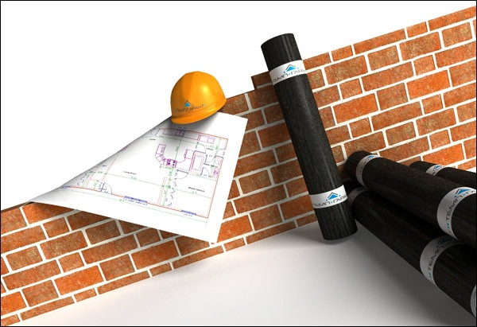
База
9, 11
Профессиональное обучение
со специализацией
«Строительство и эксплуатация зданий и сооружений»
Квалификация: мастер производственного обучения, техник
Срок обучения: 4 года 10 месяцев
3 года 10 месяцев
За время обучения дополнительно осваивается одна из рабочих профессий: каменщик, маляр, штукатур, плотник, столяр

Slide 5
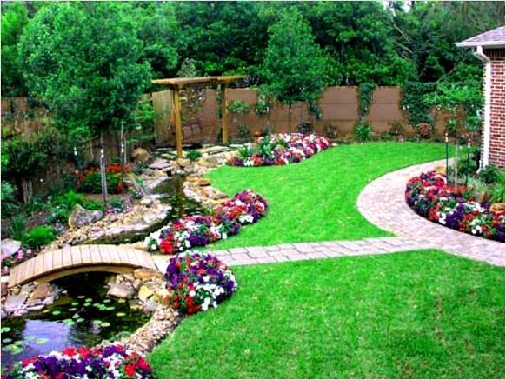
Садово-парковое и ландшафтное строительство
База 9
Квалификация: техник
Срок обучения: 3 года 10 месяцев

Slide 6
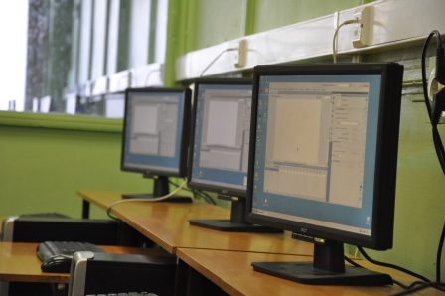
Информационные системы и программирование
База 9
Квалификация: техник-программист
Срок обучения: 3 года 10 месяцев

Slide 7
Мастер по обработке цифровой информации
База 9,11
Квалификация: Оператор электронно-вычислительных и вычислительных машин
Срок обучения: 2 года 10 месяцев
10 месяцев

Slide 8
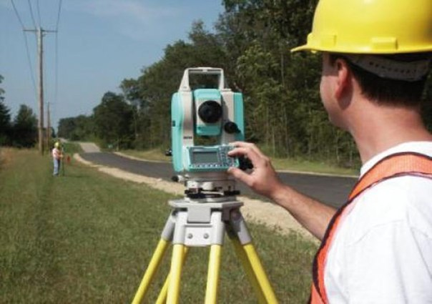
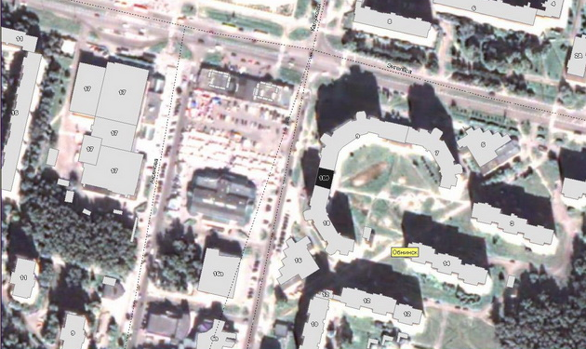
Информационные системы обеспечения градостроительной деятельности
База 11
Квалификация: техник
Срок обучения: 2 года 10 месяцев
За время обучения дополнительно осваивается профессия замерщик на топографо-геодезических работах

Slide 9
Земельно-имущественные отношения
База 11
Квалификация: специалист по земельно-имущественным отношениям
Срок обучения: 1 год 10 месяцев

Slide 10
Обеспечение информационной безопасности автоматизированных систем
База 11
Квалификация: техник
Срок обучения: 2 года 10 месяцев

Slide 11
Право и организация социального обеспечения
База 11
Квалификация: юрист
Срок обучения: 1 год 10 месяцев

Slide 12
Наши партнеры

Slide 13
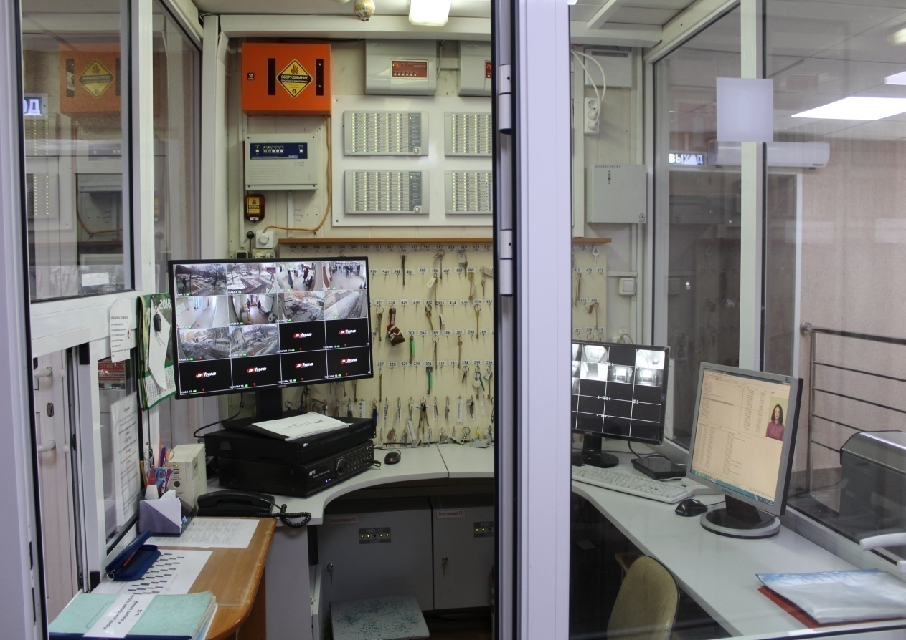
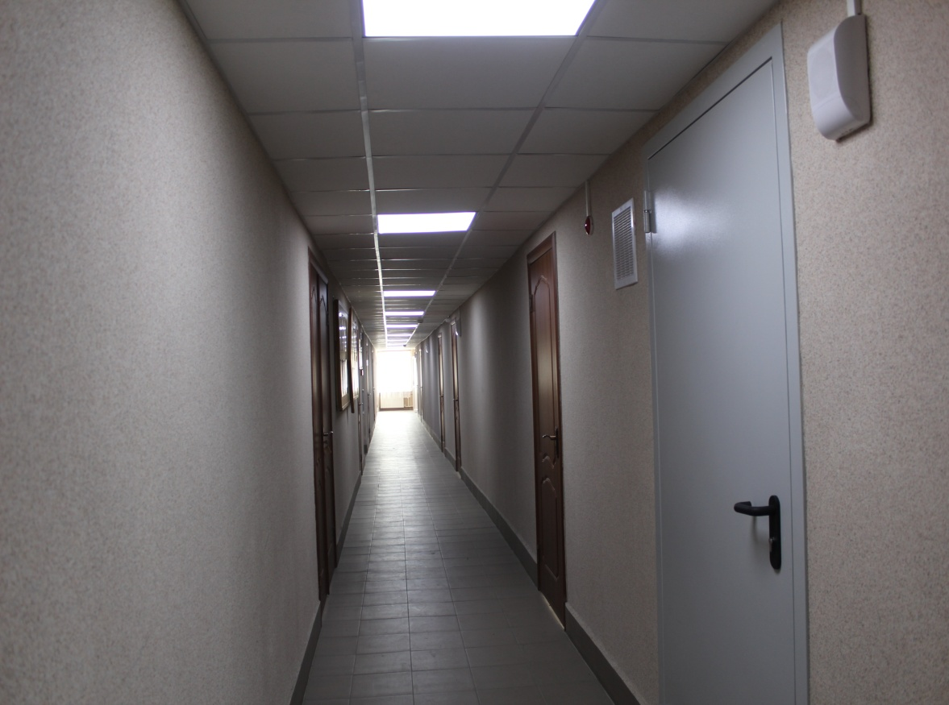
Общежитие предоставляется всем иногородним студентам
Пропускной режим по электронным пропускам, видеонаблюдение

Slide 14
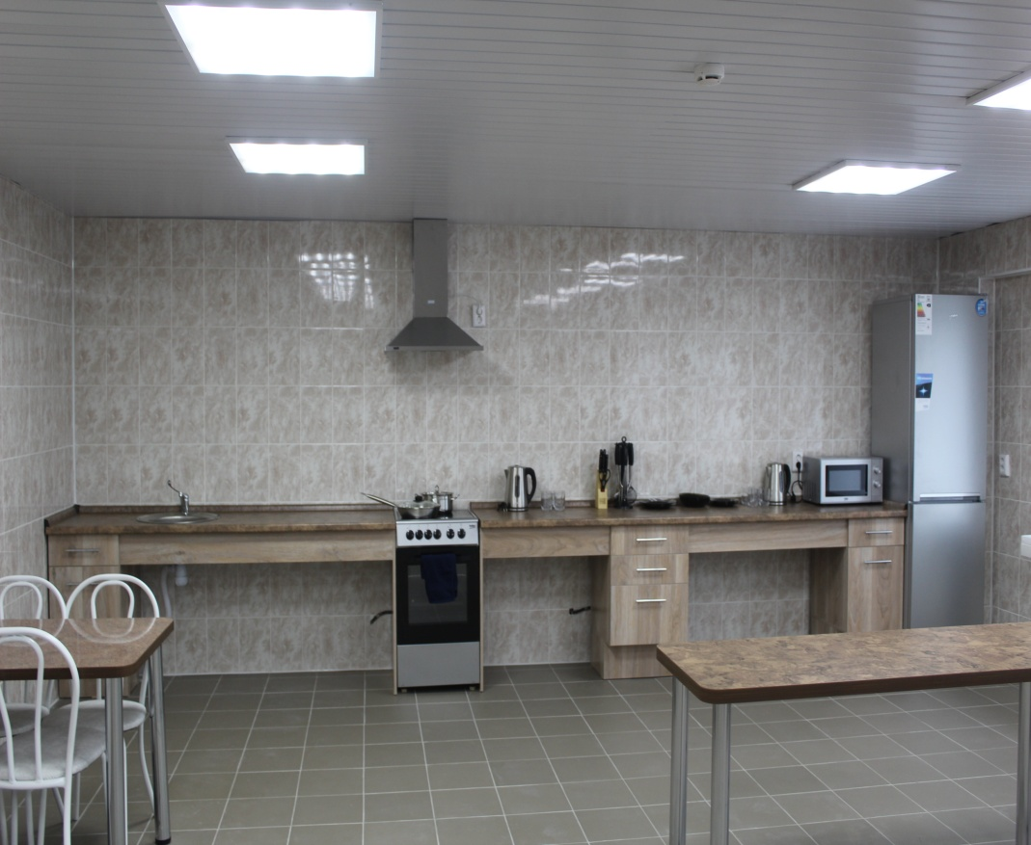
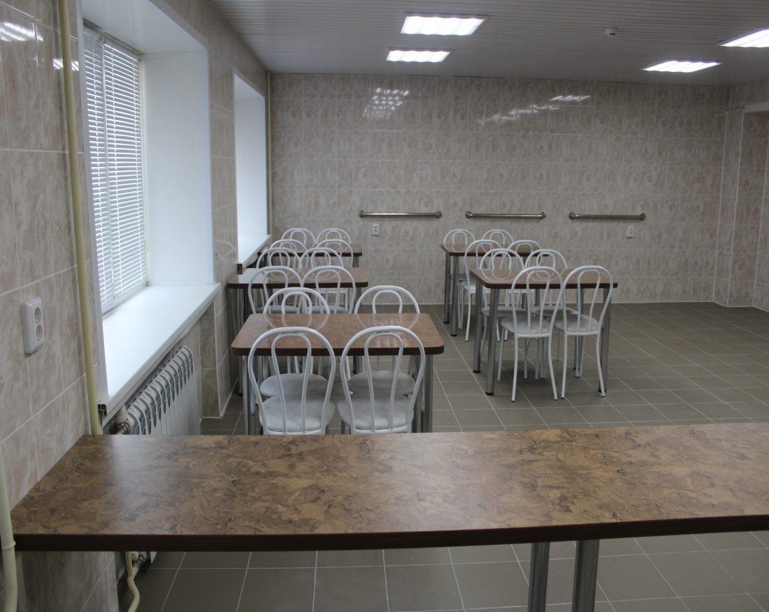
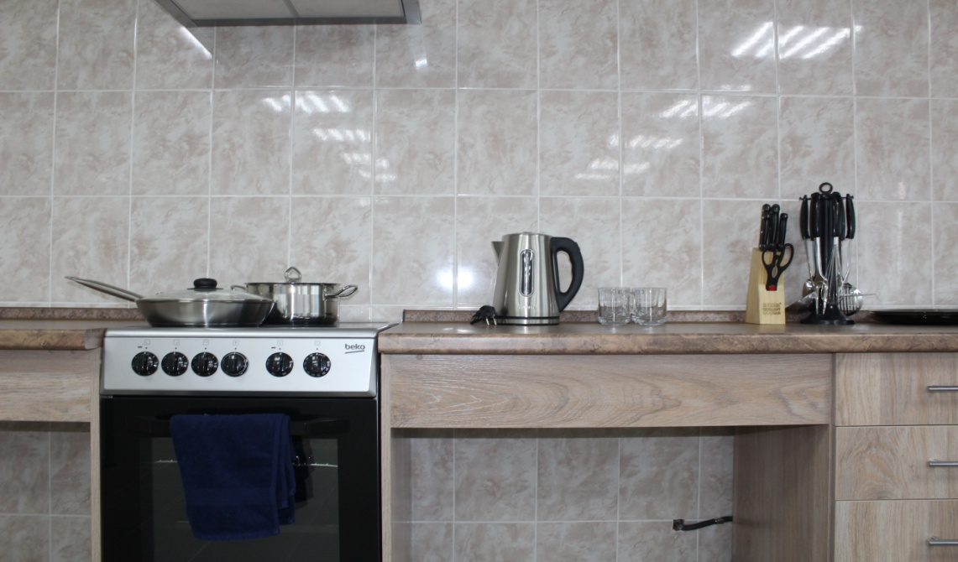
Обеденная зона

Slide 15
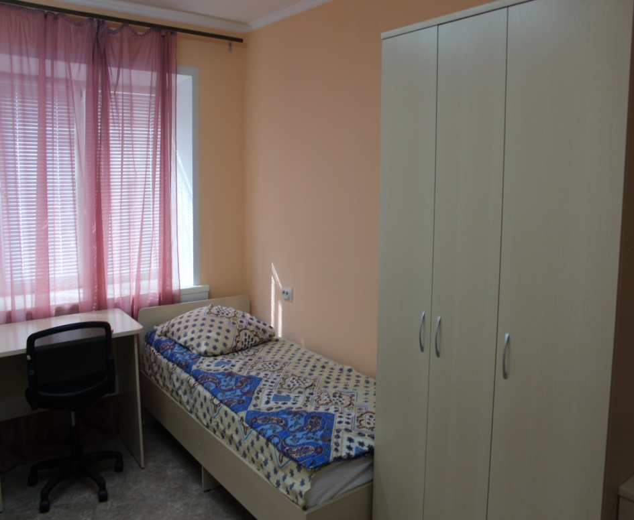
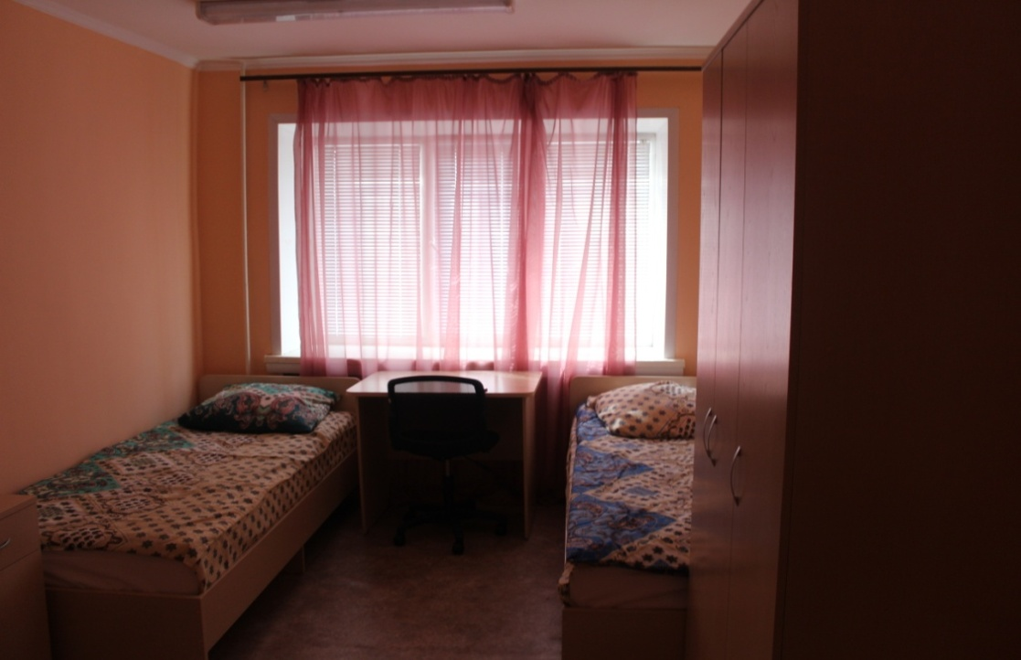
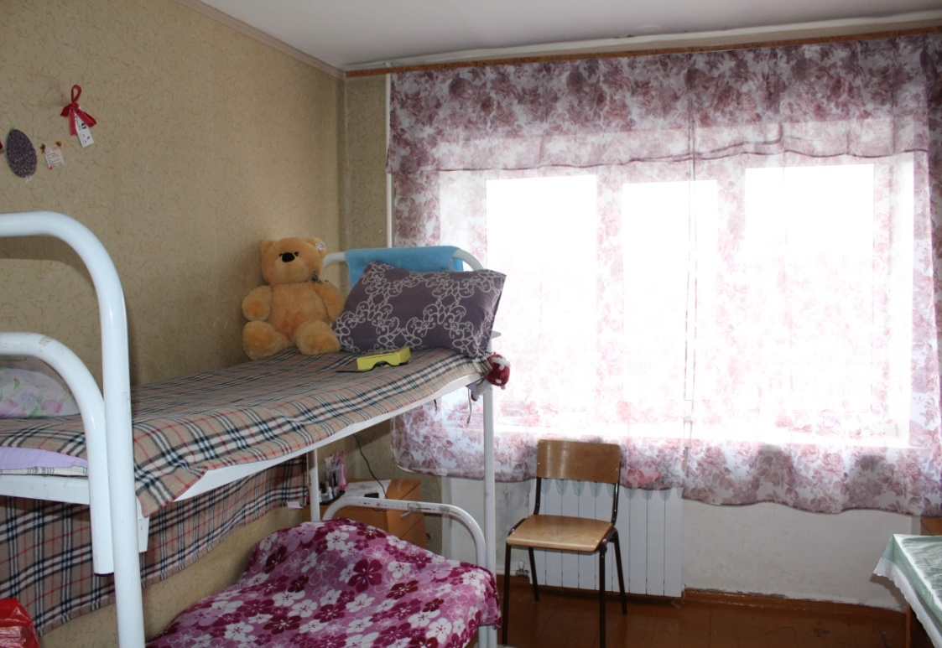
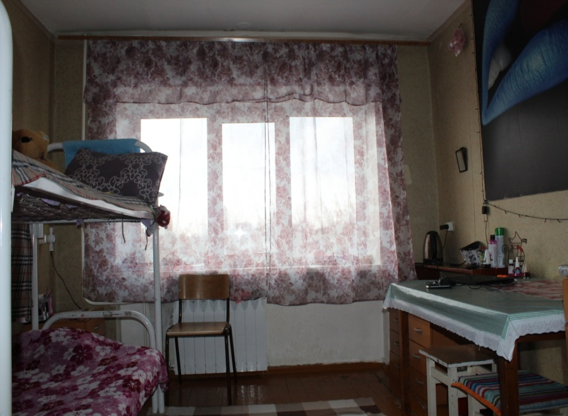
Комнаты, для проживание студентов

Slide 16
Волонтерский корпус «Наше дело»

Slide 17
Региональный отборочный этап Национального чемпионата профессионального мастерства среди граждан с инвалидностью «АБИЛИМПИКС»

Slide 18
Профориентационная диагностика

Slide 19
Аллея дружба, доступная всем

Slide 20
Кинопоказ по инклюзии

Slide 21
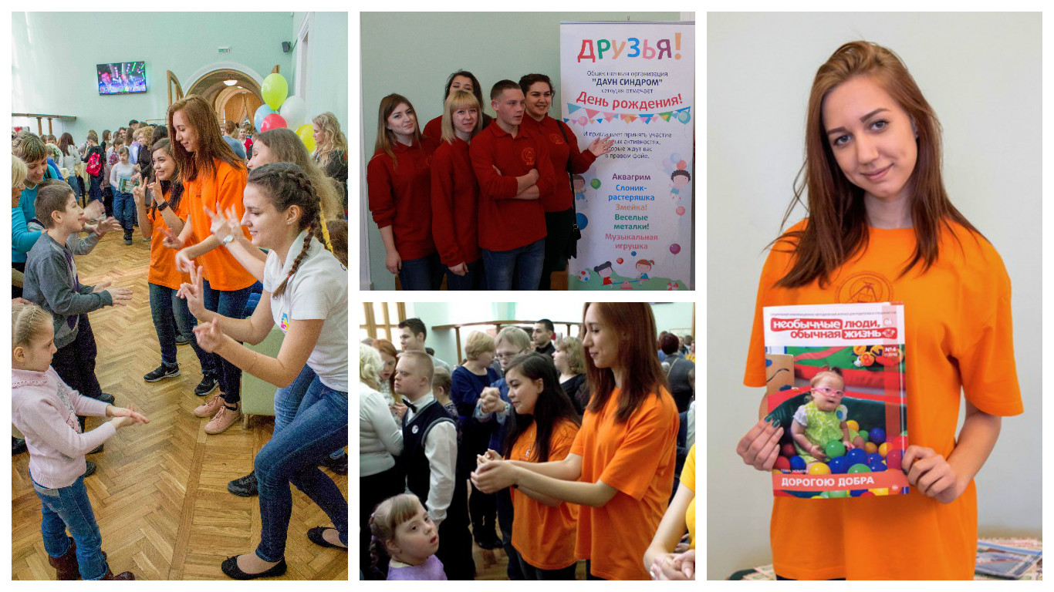

Slide 22
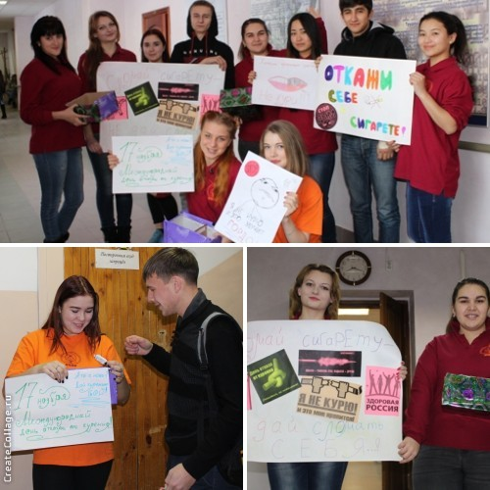

Slide 23
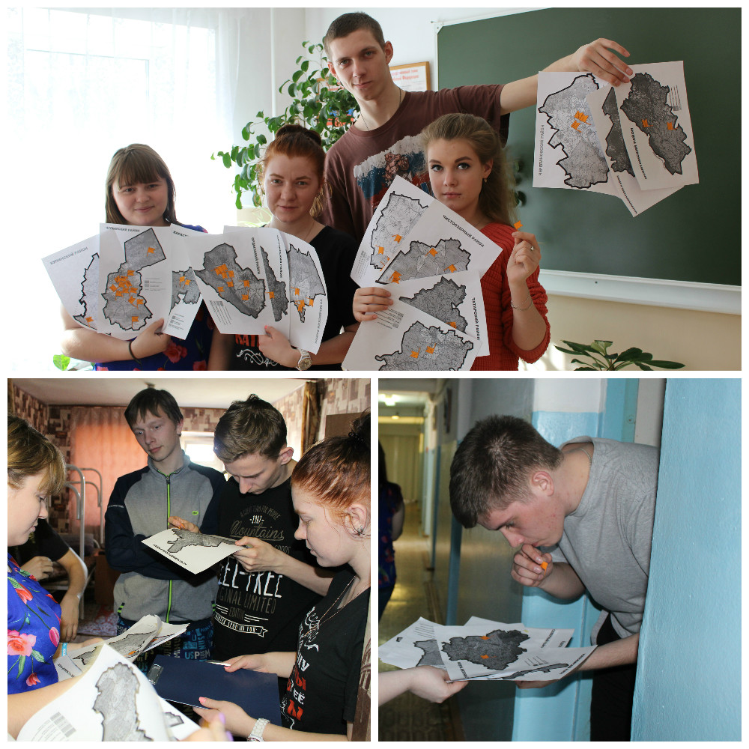

Slide 24
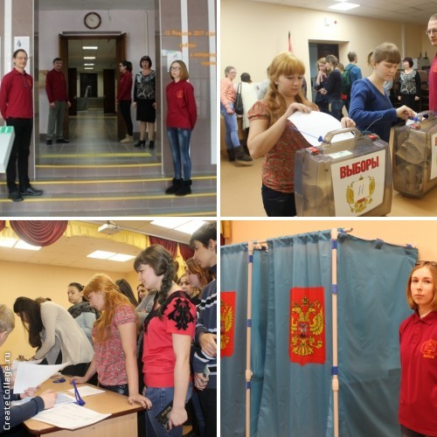

Slide 25
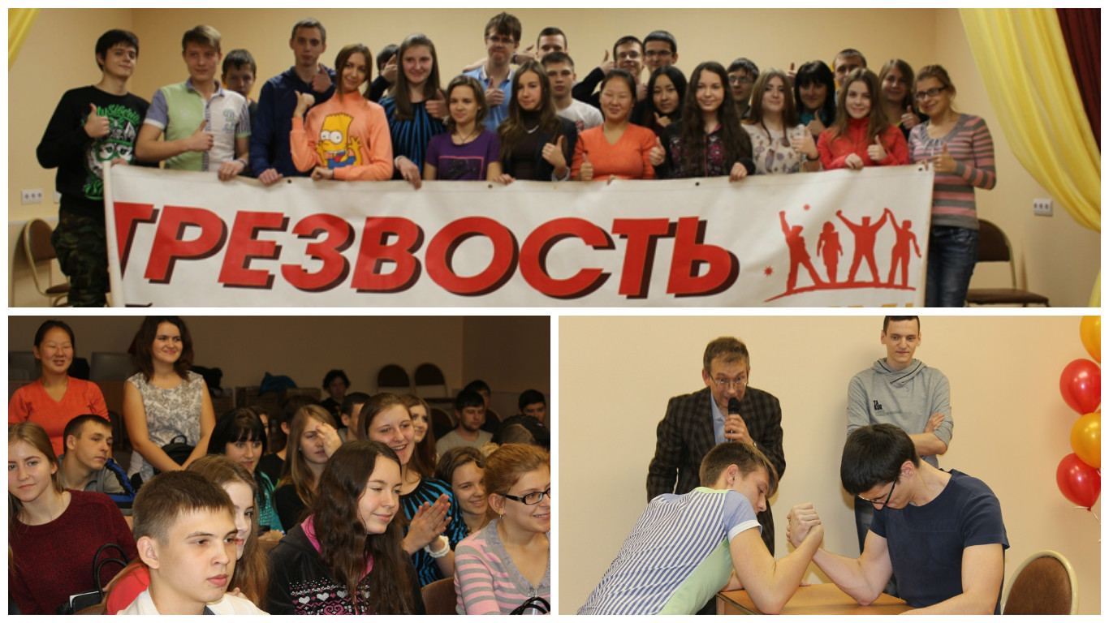

Slide 26
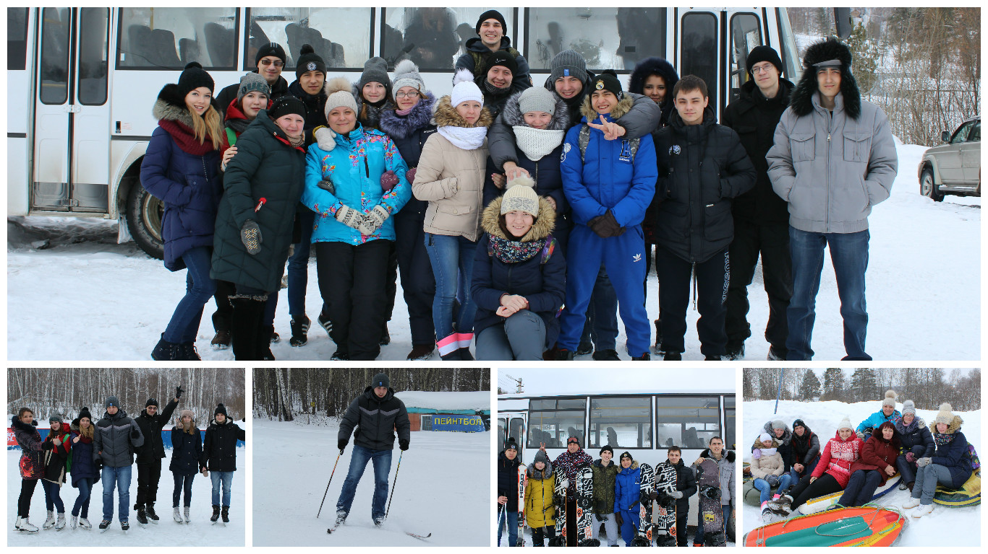

Slide 27
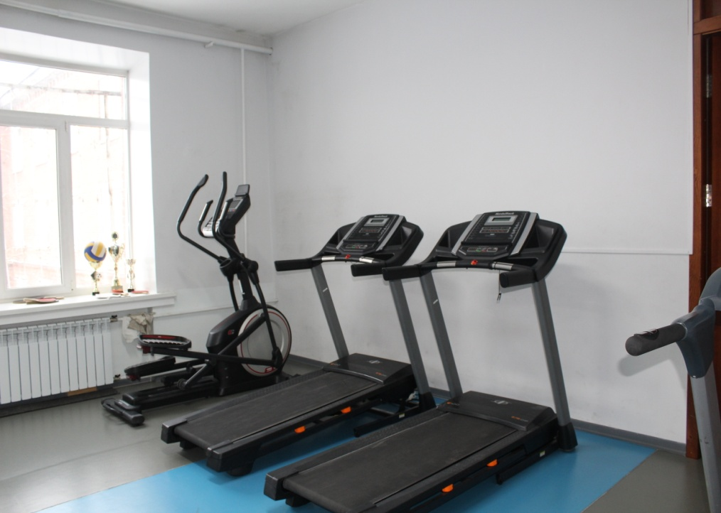
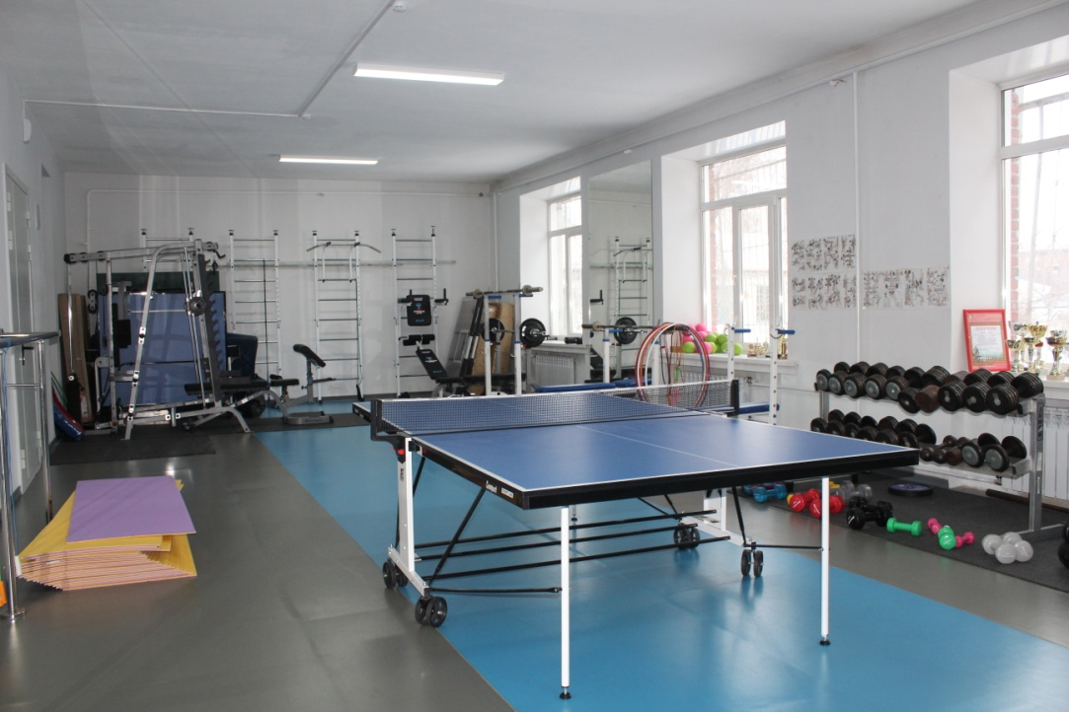
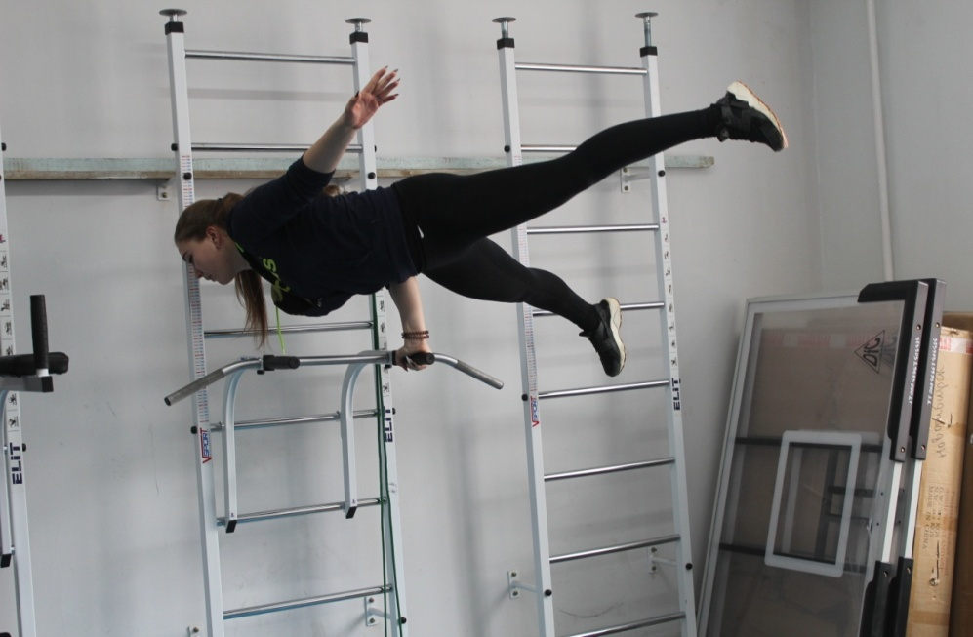
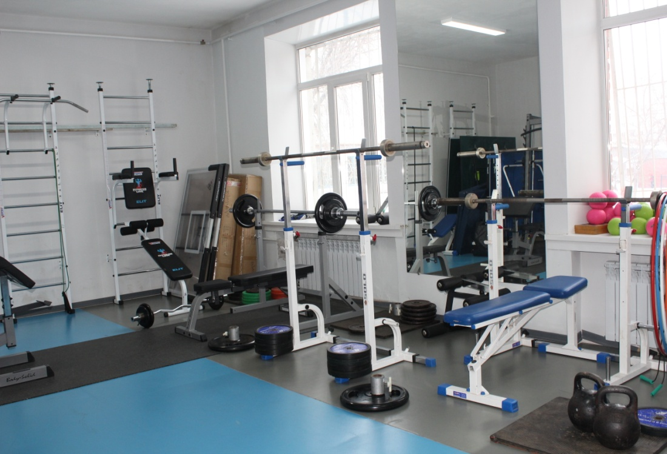
Гимнастический зал

Slide 28
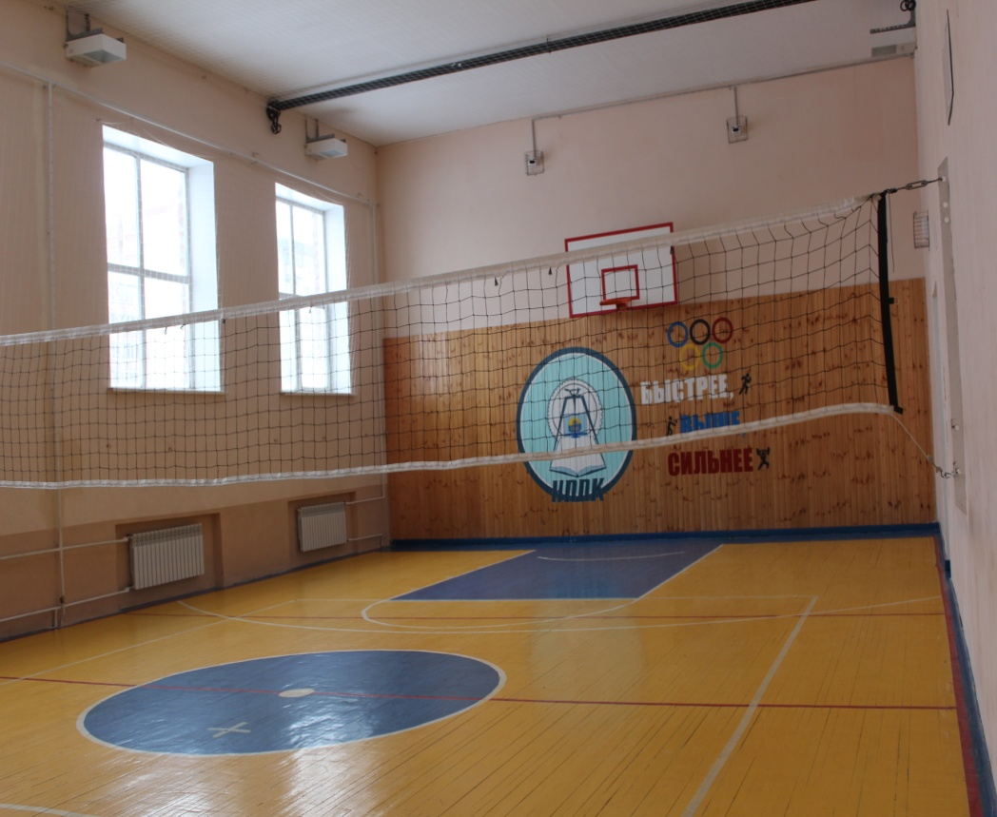
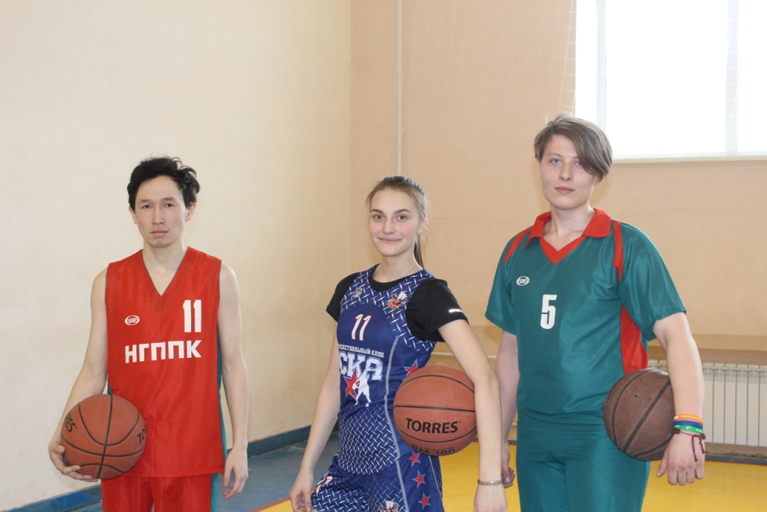
Спортивный зал

Slide 29
Документы для поступления:
Аттестат
Копия паспорта
4 фотографии
Медицинский осмотр
Сроки подачи документов:
с 01 июня

Slide 30
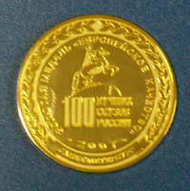
Наш адрес: город Новосибирск ул.Немировича-Данченко, 121 телефон/факс (383) 314-93-66 сайт: www.nppk54.ru

